Slide 1
2018年8月2４日V３ G288 会長講演 ISLIS 松谷みよ子の収集した民話における臨死体験 童話作家で有名な松谷みよ子の『現代民話考5 あの世へ行った話・死の話・生まれ変わり』（立風書房1986/ ちくま文庫2003）には臨死体験が246話収録されている。 この記録はこれまで臨死体験研究では注目されてこなかった。 今回は各話の内容の質的分析と、テキストマイニングによる量的分析の結果を報告し、いとう・三浦(2016)などの先行研究と比較検討する。 Keywords: 臨死体験、民話、ナラティブ、テキストマイニング、 いとう たけひこ 和光大学（日本、東京） 高野山近く 天然温泉「ゆの里」合宿 2018年8月25日（土）10:10-10:40

Slide 2
President’s Lecture
Near-Death Experience Stories Collected by Miyoko Matsutani
Takehiko ITO
Wako University (Tokyo, Japan)
Abstract: Over two hundred stories of near-death experiences (NDE) were collected and published in 1986 by Miyoko Matsutani, a famous ‘s authorchildren. Those NDE stories were analyzed qualitatively and quantitatively by text mining. The results were compared with previous studies including Ito and Miura (2016).
Keywords: near-death experience, folklore, narrative, text mining
Contact: Takehiko ITO. shimoebi@gmail.com www.itotakehiko.com
Wako University, Kanai 2160, Machida, Tokyo 195-8585, JAPAN.

Slide 3
R198 いとうたけひこ・三浦楓子 (2016). 日本人の臨死体験の特徴： 体験記録のテキストマイニング Journal of International Society of Life Information Science, 34(2), 123-125

Slide 4
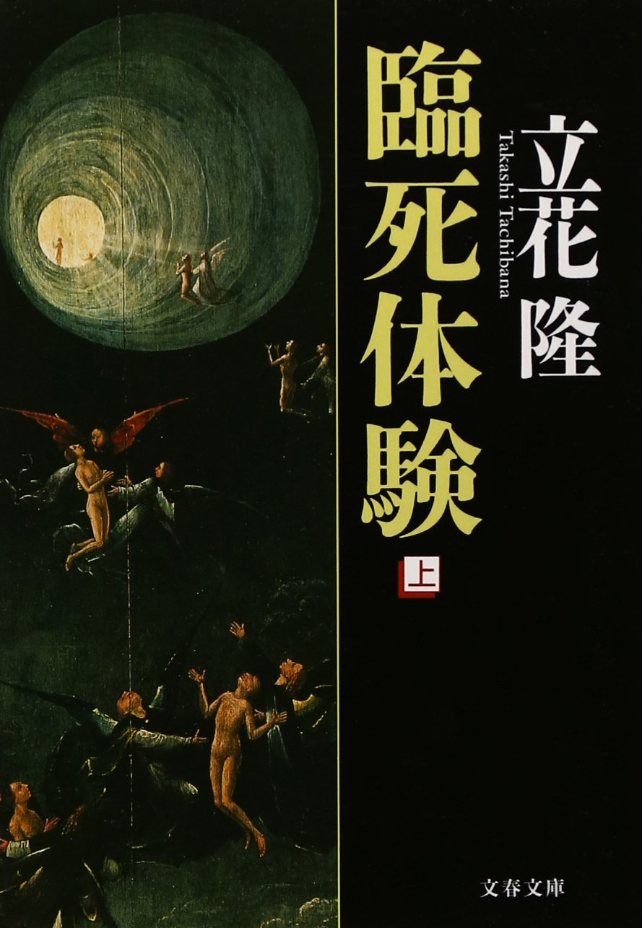
1. 問題と目的 立花隆：臨死体験 (上) (下). 文藝春秋, 1994.
立花(1994)は、英語圏の臨死体験研究と日本人の体験エピソードを比較している。両者は共通点も多いが、大きな差異も指摘している。日本人の臨死体験の特徴として、立花は以下の点を指摘している。
欧米の臨死体験は光とトンネルのシーンが多く、これはキリスト教文化圏に特徴的である。
一方、日本人の臨死体験は、風景として川、そして花についての体験談が多い。

Slide 5
三浦 楓子：臨死体験証言のテキストマイニング, 2015. https://www.msi.co.jp/tmstudio/stu15contents/No25_muc15_TMS_miura.pdf
三浦(2015)は立花(2001)を対象としテキストマイニングをおこない、日本人の臨死体験の特徴にかかわる表現を見出した。しかし、分析対象のテキストには体験談以外の部分も含まれている。

Slide 6
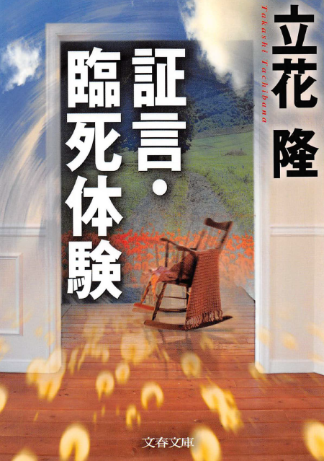
立花隆：証言・臨死体験. 文藝春秋, 2001.
これらの指摘ののち、立花は自らインタビューをおこない、先に紹介した証言集を2001年に刊行している。
同書は、立花自身が面接した日本人の22名の臨死体験が詳しく述べられていて、信憑性が高いものとなっている。

Slide 7
目次：立花隆：証言・臨死体験 2001.

Slide 8
2．目的
本研究では当該図書のうち、体験談に該当する部分のみを分析対象として抽出し、再分析をおこなうことを目的とする。

Slide 9
3．方法 3.1 分析対象
分析対象は、立花 隆(2001)『証言・臨死体験』である。本書の内容は臨死体験をしたことがある人からその体験をできるだけ詳細に聴きとった証言記録集である。全20章23名の証言が掲載されている。

Slide 10
3.2 分析方法
これら臨死体験者の体験の語りの部分のみを再度テキスト化し、Text Mining Studio Ver.5.1により、テキストマイニングの手法を用いて内容語の分析をおこなった。
語りのデータは体験者個人別に入力した。

Slide 11
★表１ 典型的な質的研究と量的研究と テキストマイニングとの比較
---------------------------------------------------------------------------
方法 データ 分析方法
---------------------------------------------------------------------------
量的研究 数値（量的データ） 量的分析（統計）
質的研究 文字（質的データ） 質的分析
データマイニング 数値（量的データ） 量的分析（統計）
テキストマイニング 文字（質的データ） 量的分析（統計）
---------------------------------------------------------------------------
テキストマイニングは質的方法と量的方法との両方の特徴をもつ。
※小平朋江・伊藤武彦・松上伸丈・佐々木 彩（2007） テキストマイニングによるビデオ教材の分析：精神障害者への偏見低減教育のアカウンタビリティ向上をめざして マクロ・カウンセリング研究, 6, 16-31.
11

Slide 12
4．結果 4.１ 基本情報
23人のうち1人は臨死体験ではなかった、と断言しているので分析対象は22人であった。
1人当たりの対話の文字数を表す平均行長は5294.6文字であった。総文数は3705文で、平均文長は31.4文字であった。

Slide 13
表1 一般名詞上位26語(頻度＝人数)

Slide 14
4.2 単語頻度解析
『証言・臨死体験』対象22人において、出現回数の多い上位２６位の単語は表1の通りである。
臨死体験中に人物を見た人を「男」「女」と2種に分け、さらに「花」「花畑」「川」「三途の川」「光」の単語を含む原文を参照し、確認した。
臨死体験中に「男」を見た、という人物は8人であり女性を見た、という人物は「男」同様に8人だったが証言した人には差が生まれた。
「花」は、目撃者は12人であった。「花畑」と表現した人の人数を調べるとさらに減り9人となった。「川」も同じく、見たと証言した人は14人中12人であったが、それを「三途の川」であると考えたのは6人にまで下がる。また「光」を目撃したのは9人だった。

Slide 15
4.2.1 体験中に認識したものに焦点を当てた単語頻度解析 (1)
臨死体験中に何かを見たという人は多い。
その中でも光、川、人、は特に多くほぼすべての人が見たといえる。また過去の自分に会ったという例まであった。
臨死体験中に「男」を見た、というのは8人だった。父親、祖父なども含みカウントした。どの証言にも統一性はなく、はっきりと人物がわかるものや性別すら危うい人、呼ばれた、などバラバラである。
女性を見た、という人物は「男」同様に8人だったが、証言した人には差が生まれた。
証言自体に統一性はないものの「男」「女」どちらも見た人物は大体が、自分の子の姉弟、祖父母、もしくは親戚一同など人としてのつながりが近しい人物であることが明らかになった。

Slide 16
4.2.1 体験中に認識したものに焦点を当てた単語頻度解析 (2)
「花」は14人の人物が目撃した中、話題に取り上げていた。うち花を咲いた状態での目撃者は12人であった。
どの人も一輪、二輪の少数の花ではなくあたり一面、見渡す限り大量の花を咲かせていたという証言だ。
色合いは極彩色から単色のみと別れる。いずれも具体的な色を挙げている。
「花」という単語は使っているが、「つつじは生えていたが緑のまま花は咲かせていない。」という証言と「花を飾る藤棚のようなものの上に何かぐしゃぐしゃとしたものが乗っていた。」と証言した人物が2人いた。
しかし「花畑」と表現した人の人数はさらに減り9人になった。

Slide 17
4.2.1 体験中に認識したものに焦点を当てた単語頻度解析 (3)
川についての証言したものは12人いた。
しかしその12人中10人が「花」についての証言をしている人物であり、さらにそのうちの7人は「花畑」について証言している。川を目撃した人は初めから自分が川の中にいる、川の目の前にいる、船や筏が浮かんでいたり橋が架かっていたりと、どこか川を渡れるもの、渡そうと促すようなものについての証言もまた少なくなかった。
「光」を目撃した人物は9人である。今までの「花」や「川」は流れとして1セットのような形で出てきたがこちらは「川」の特徴を目撃していない人物が体験するという特徴が出た。
9人中5人が「川」を目撃していない。「川」を目撃していない人の「光」の特徴は、強い光が自身に当たっているということだ。この特徴は西欧圏での臨死体験談によく見られる。「光」と「川」どちらも見た人の証言には風景の一環としての「光」が多く「明るい」といった認識ともとれる表現だった。

Slide 18
4.2.2 体験中に出会った人物の頻度解析
臨死体験中に出会った人物は人により多様多種であり、また体験から目覚める時、誰かの声が聞こえたという例は非常に多い。検索を「名詞 一般」「名詞 固有名詞人名」に限定し、回数を調べた。
一番多い名詞は単一で調べると「おじいちゃん」だった。同義語として「祖父」などの単語も含むが研究対象者が比較的高年齢層の人物が多いことから、すでに死亡している場合が多く臨死体験中の目撃数が上がったと考える。
「母」「おかあさん」「おふくろ」「母親」など女親を指す単語は4回、「父」「親父」「お父さん」など男親をさす言葉は１回のみだった。呼び起こす声については人それぞれであり、人によっては飼っていた犬や相棒だったという馬、キリストに助けられたという話まであった。
祖父母、親戚などは川の向こうから来るなと拒む声が多く、その場合、相手は死人であることが多かった。

Slide 19
4.3 ポジティブ―ネガティブ分析
臨死体験の記述がポジティブかネガティブかの分析をおこなった。
体験者は体験中、「これまで味わったどんないい気持ちよりいい気持ち」「あんな良い気持ちでいられるんだったら、死ぬのも悪く無いな」といったポジティブな意見が非常に多いことがわかる。
逆に不評語は臨死体験前の怪我や病気に関する苦痛が多く、最も多かった「状態」という言葉は、怪我や病気の具合がよくないといった意味合いでの使われ方が多く、臨死体験そのものの不評語は見当たらなかった。

Slide 20
5．考 察 (1)
本研究では「人」「花」「川」「光」と日本人の臨死体験に特徴的な単語を分析した。川のあちらとこちらで現世と来世を区別していた人が多かった。
これは欧米における光とその手前にあるトンネルに対応する日本人の特徴である。
「光の筒の中と外」という一種の境界線として区別しているのではないかと考える。
さらに体験者の評判語抽出では臨死体験自体への不評語がなくどの人もこの体験をポジティブにとらえていることがわかった。
臨死体験中に見たこと感じたこと、臨死体験前後での死生観人生観の変わりようが詳細に語られていたことは欧米の体験者と共通していた。

Slide 21
5．考 察 (2)
多くの証言に血縁者やまたは親しい人物が登場していた。しかし、キリストや神を見た体験者は各々1人のみであった。
臨死体験は恍惚のような例えがたい快楽に満ちたものであり、人生にポジティブに働きかけ、安らかな心持ちで本当の死を待つ人が多かった。
苦痛に思ったということは体験前後の事故や病気、その後遺症に関する記述に見られ、臨死体験は経験した人のその後に訪れる死への恐怖をなくし、安らかな心持ちで生活できるようになる。
これらは世界共通にみられる臨死体験のポジティブな側面である。

Slide 22
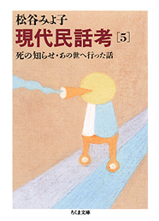
Ⅱ 松谷みよ子の収集した民話における臨死体験
松谷みよ子の『現代民話考5 あの世へ行った話・死の話・生まれ変わり』（立風書房1986/ ちくま文庫2003）
第１章「あの世へ行った話」
臨死体験が246話収録されている。

Slide 23
松谷みよ子（1926-2015）
1926年 東京都に生まれる。本名・美代子。1946年 坪田譲治と出会い、その後師事する。 1951年 『貝になった子供』（あかね書房）を出版。
1955年 瀬川拓男と結婚。夫と共に民話採訪を行ううちに、「民話」にひそむ民衆の思いに関心を寄せるようになる。信州に伝わる小泉小太郎伝説などをもとにして書いた『龍の子太郎』（1960年・講談社）が国際アンデルセン賞優良賞（1962年）を受賞。 1964年 『ちいさいモモちゃん』（講談社）を出版。 1974年 シリーズ３作目の『モモちゃんとアカネちゃん』（講談社）では、児童文学ではタブーとされてきた両親の離婚を、子供にもわかる比喩を使って表現し、幼年童話に新しい境地を開いた。
そのほか、“オバケちゃん”シリーズ（1971年～・講談社）などユーモアのある幼年童話や『いないいないばあ』にはじまる“あかちゃんの本”シリーズ（1967年～・童心社）、“あかちゃんのわらべうた”シリーズ（1977年～・偕成社）など、やわらかな語り口が魅力の赤ちゃん絵本を多数執筆。
一方、社会問題に取り組んだ、直樹とゆう子の物語５部作『ふたりのイーダ』（1969年・講談社）・『死の国からのバトン』（1976年・偕成社）・『私のアンネ＝フランク』（1980年・偕成社）・『屋根裏部屋の秘密』（1988年・偕成社）・『あの世からの火』（1993年・偕成社）を四半世紀にかけてうみだした。
エッセイや小説、詩集など、その活躍は幅広く1987年に出版された『わたしのいもうと』（偕成社）は、いじめ問題で最近ふたたび注目を集め、学校の授業などで取り扱われている。

Slide 24
1 問題と目的
臨死体験とは、Near Death Experienceとも呼ばれる死に臨んだ体験である。これらの体験は国内でも多数の証言があるが大規模では行われてはおらず、西洋の大学などが主となっている。
19世紀後半に地質学者アルベルト・ハイムが登山時の自己で起こったことを公表し研究が始まり、海外での第一人者、エリザベス・キューブラ-・ロス医師、レイモンド・ムーディー医師が次いで著書を出版したことで再び注目されるようになった。
臨死体験は体験者の話を聞くことでしか調査をすすめることができず研究が非常に困難な分野で、またこれらの体験が起こる原因なども科学的には解明されていない。しかし体験者の数は決して少ないものでは無く、話にはある一定の共通性がある。
そのため、本研究では国内在住の人物の体験に着目した。国籍が単一の臨死体験者の話のみをまとめた本は、日本人は死ぬ間際に何をみるのか、日本人と他国籍の人たちと比較する点で重要な記録である。本研究では、次の点に着目する。

Slide 25
2．目的
本研究の目的は、臨死体験を経験した本書内から、臨死体験の共通点と死後の世界そのものを考察することである。そこから仮説が正しいかを検証する

Slide 26
3. 方法 3.2分析方法
これら臨死体験者の語りをテキスト化し、Text Mining Studio Ver.5.1により、テキストマイニングの手法を用いて内容語の分析をおこなった。語りのデータは書籍の構成に従い、一話、1行として入力した。
分析は、テキストの基本統計量、単語頻度解析、ことばネットワーク、評判抽出の順に行った。また話数が多いため性別での比較も行なった。

Slide 27
表１ 基本情報

Slide 28
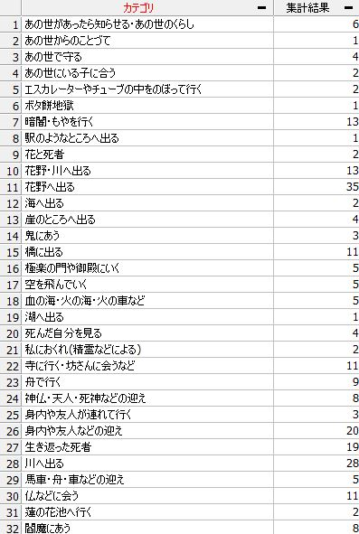

Slide 29
表２ 単語頻度解析

Slide 30
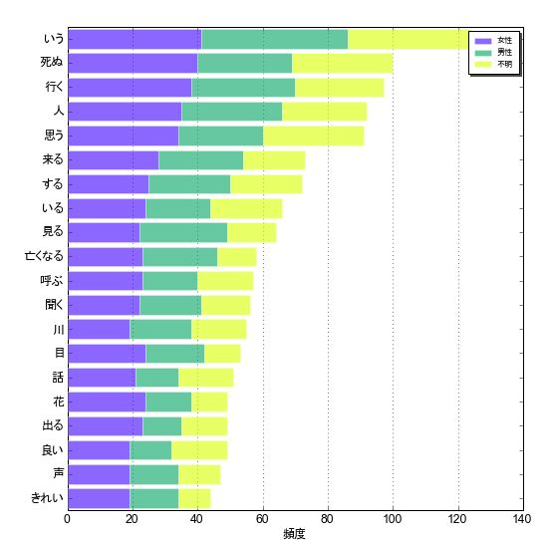
単語頻度

Slide 31
4.2.2 体験中に出会った人物についての頻度解析
臨死体験中に出会った人物は人により多様多種であり、また体験から目覚める時、誰かの声が聞こえたという例は非常に多い。検索を「名詞 一般」「名詞 固有名詞人名」行中に表れる重複単語のカウントを1として出現回数を調べた。
一番多い名詞は単一で調べると「母」ついで「父」だった。同義語でまとめると「母」「おかあさん」など女親を指す単語は34回、「父」「親父」「お父さん」など男親をさす言葉は53回とやはり生みの親が多かった。母親に至っては体験から呼び覚ます声が母親だったという話も多くみられた。
祖父母、親戚などは体験者自身が話者の祖父母や親戚であることが多かった。

Slide 32
4.3ことばネットワーク 図1

Slide 33
4.4 評判抽出
臨死体験者の記述を9位まで評判抽出した結果、図2図3の様になった。
体験者は体験中、きれいな野原や花畑にいるという話題を多く残している。それらに押され臨死体験自体を気持ちがよいと答えた人の数はさほど多くはならなかった。
しかし不評語自体も多くはならず臨死体験自体が不快であったという記述は見つからなかった。

Slide 34
図2 好評語上位9位

Slide 35
図3 不評語上位9位

Slide 36
5．考察(1)
単語頻度解析では「人」「川」「花」、ことばネットワークでは「女」「川」が上位に抽出されており、臨死体験中にみたものには共通な点が多いことがわかった。また解析では上位に上がることはなかったが表1-2 基本情報 タイトル別人数から臨死体験の種類の豊富さが明らかになった。
臨死体験中に出会った人物に着目した単語頻度解析を行ったところ、少ない人数の人が血縁者、または親しい人物が登場していることが明らかになった。また自分の母が死の世界から自分のことを守ってくれていることを伝えられた話もあり、共通点が多いが、体験自体が全く同じという人物は見つからなかった。
ことばネットワークの分析結果と基本情報から、「臨死体験」の体験は女性が多いことも分かった。

Slide 37
5．考察(2)
評判抽出から臨死体験自体に不快感や恐ろしさなどを感じた記述は見つからず、体験自体は美しい場所に行ったなどの話になることが多かった。しかし話の中には本書に寄せられた話が体験者本人からなのか、親族知人から聞いた話が寄せられたのか区別がつかない話も少なからずあり、体験者自身の評判だけが抽出することは難しかった。

Slide 38
全体的考察
臨死体験は世界中に見られる。しかし文化差がある。
日本人の場合、川を見た人、花畑を進んだ人や体から抜けだした人、人智を超えた人ではない大きな力に触れた人などおおまかにパターン分けできることが判明した。
川を渡る前に川向い、または後ろから人の声で引き止められ、現実に戻ったという体験も多い。
インドでは神様、欧米ではトンネルと光体験など、文化的背景により臨死体験に差が見られる。日本の場合、「三途の川」、「彼岸」、「閻魔大王」などの共有知識が背景にある。
臨死体験は、気持ちの良い快的な体験が多い。
死の瞬間の気分・感情の体験は「再現不可能」だが、臨死体験が示唆を与えてくれる。

Slide 39
文 献
服部兼敏 2010 テキストマイニングで広がる看護の世界：Text Mining Studioを使いこなす. ナカニシヤ出版
エリザベス・キューブラー・ロス 2001 「死ぬ瞬間」と死後の生. 鈴木晶 訳、中公文庫
三浦 楓子 2015 臨死体験証言のテキストマイニング https://www.msi.co.jp/tmstudio/stu15contents/No25_muc15_TMS_miura.pdf
立花隆 1994 臨死体験 (上) (下). 文藝春秋
立花隆 2001 証言・臨死体験. 文藝春秋
松谷みよ子 1986/2003 現代民話考5 あの世へ行った話・死の話・生まれ変わり 立風書房/ちくま文庫
小松奈美子 2013 生命理論教育における「臨死体験」の位置づけ. 武蔵野大学 The Basis : 教養教育リサーチセンター紀要, 3, 191 – 204.

